Slide 1
中華徵信所– UserRequirement
報告日期：2023.10.30

Slide 2
11/7 第二次UR會議
API對接網站及欄位(加密)
流程的變動
資料新鮮期及儲存
Eloan 畫面調整
與廠商IT會議時間

Slide 3
中華徵信所_提供網站
CCIS票信(A01)(ccis) 220
票交所退票(A02)(twnch)
票交所當週拒往(A03)(twnch_deny) 11
商業司(公司登記) (B01)(gcis) 67
商業司(商業登記) (B02) (gcis2) 12
財稅中心(B03)(etax) 10
勞保局(B04)( labor) 10
工業局(B05)(fidb) 21
國貿局(B06)(trade) 24
標案拒往(B07)(badvender) 18
電費(B08)( taipower) 10
水費(B09)(water) 6
勞保局勞退金(B10)(labor2) 9
醫事機構(B11) (mohw_bas) 16
戶政(C01)(ris) 5
家事事件(C03)(domestic) 8
消債事件(C04)(consu_debt) 6
查捕逃犯公告(C06) (npa) 4
技術士人才(C07) (cla) 5
醫事(C08) (mohw) 7
全國動產擔保(D01)(property) 33
中辦清冊(D07)(cto) 16
車籍(E01)( mvdvan) 9
罰單(E02)(mvdis) 14
法人及夫妻財產公告(F04) 12
全部共串接23個網站，約增加553個欄位
Notes:
13個

Slide 4
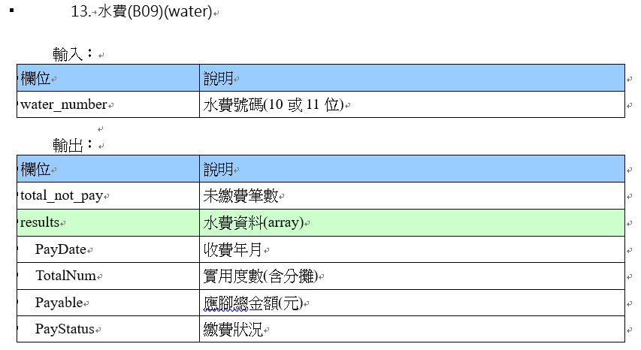
API範例_討論
提供資訊:
公司帳號/人員帳號/人員密碼
(個人)
1.身分證
2.姓名(CCIS票信、查捕逃犯公告、
技術士人才、全國動產擔保)
3.生日(技術士人才、罰單)
4.查詢項目
5.聯絡單號
(企業)
1.統編
2.工廠名稱(工業局)
3.查詢項目
4.聯絡單號
*備註：將來銀行同意書。
Notes:
位置換

Slide 5
加值性服務說明
加值性服務資料
提供同業查詢名稱及被查次數。 查詢當下API取得
b. 每周提供已查詢之拒往資料追踨檢核表。 進入Mr.Check平台報表區【當周檢核表】。另提供email通報(EXCEL)
c. 每周提供退票記錄追踨檢核表。 進入Mr.Check平台報表區【當周檢核表】。另提供email通報(EXCEL)
d. 當周拒往戶週報表。進入Mr.Check平台報表區【拒往週報】
e. 當月查詢次數異常通報排行表。 進入Mr.Check平台報表區【拒往月報】
*備註：將來銀行同意書。
Notes:
位置換

Slide 6
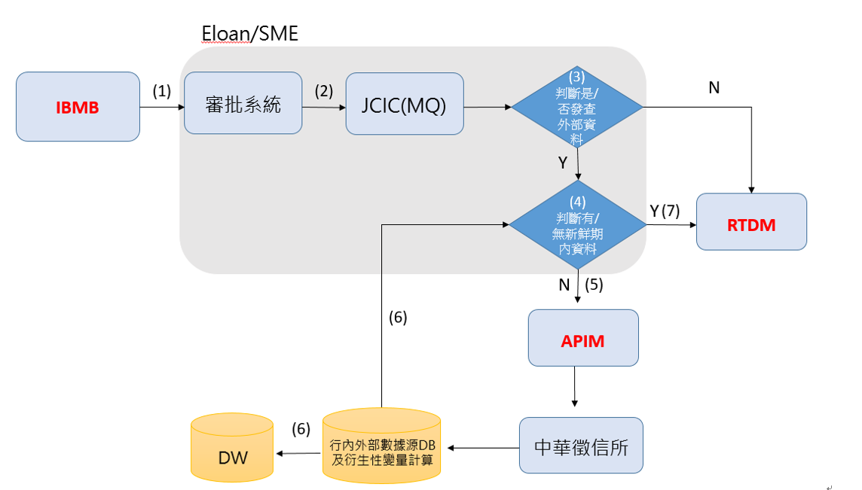
預計上線作業流程圖説明
建立黑名單，碰到不發查
*取得客戶授權同意書
及時性
Notes:
位置換

Slide 7
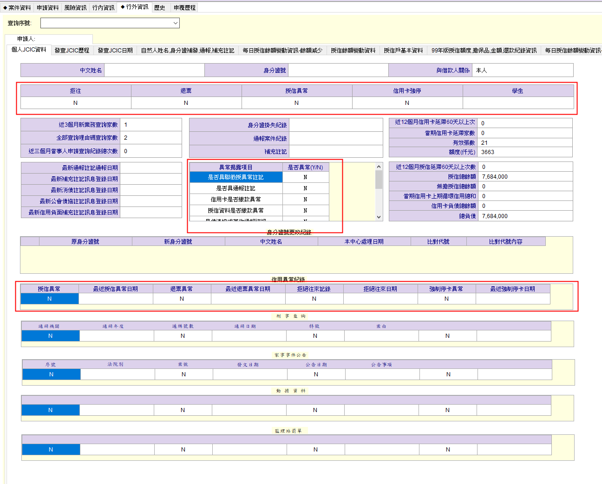
ELOAN 畫面
增加人工發查，直接強查
Notes:
13個

Slide 9
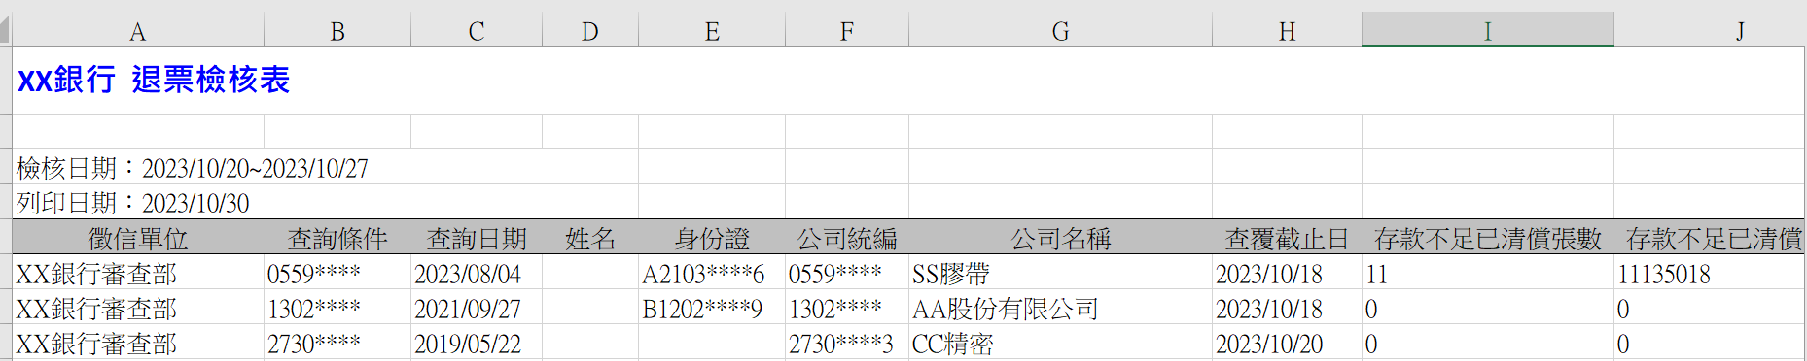
附件一、加值性服務說明_sample1
b. 每周提供已查詢之拒往資料追踨檢核表。 進入Mr.Check平台報表區【當周檢核表】。另提供email通報(EXCEL)
c. 每周提供退票記錄追踨檢核表。 進入Mr.Check平台報表區【當周檢核表】。另提供email通報(EXCEL)
*備註：將來銀行同意書。
Notes:
位置換

Slide 10
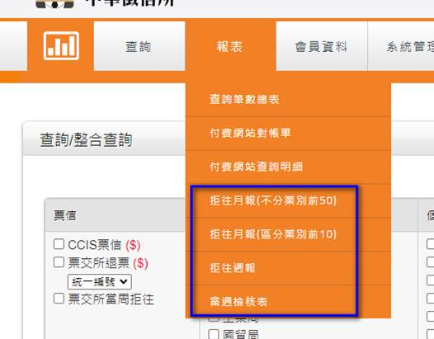
附件二、加值性服務說明_sample2
d. 當周拒往戶週報表。進入Mr.Check平台報表區【拒往週報】
e. 當月查詢次數異常通報排行表。 進入Mr.Check平台報表區【拒往月報】
*備註：將來銀行同意書。
Notes:
位置換

Slide 11
Agenda
流程的變動
IBMB同意書畫面
API對接及加密
資料新鮮期及儲存
Eloan 畫面調整

Slide 12
預計上線作業流程圖説明
外部數據源
API發查
APIM
1.大數據評分卡應用欄位
2.大數據評分卡分數
AML檢核
Name Check
AML
發查JCIC
MQ
個金eLoan/IBMB
CIS開設
貸款帳戶開設
IBMB
(申請頁頁)
CIS
T24
個金系統
系統報價
文件上傳進件完成
審批完成
撥貸
申請資料輸入
身份認證
個資授權
RTDM
決策系統
Notes:
位置換

Slide 13
預計上線作業流程圖説明
*取得客戶授權同意書
Notes:
位置換

Slide 14
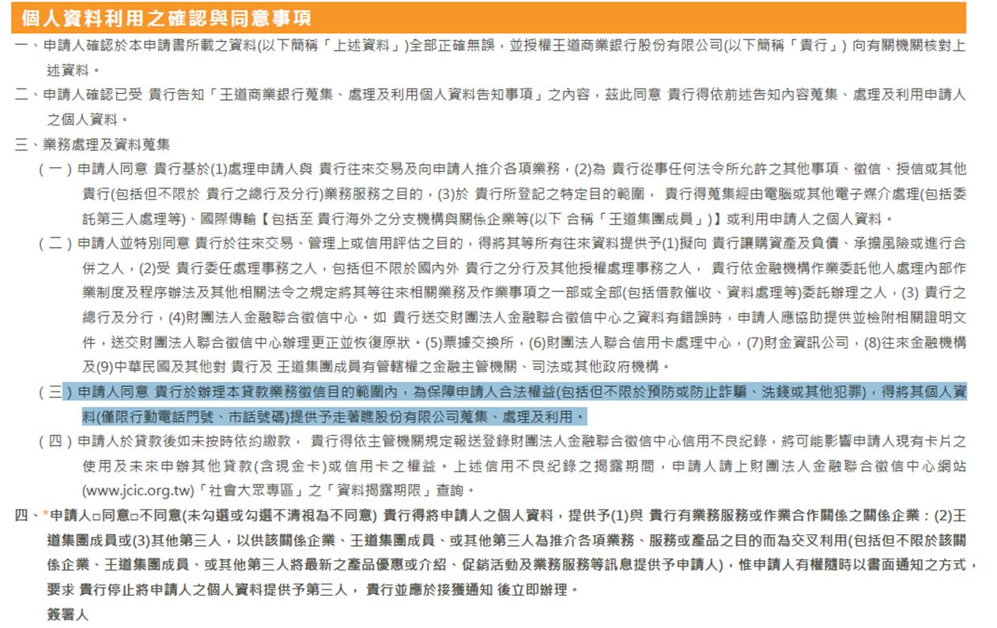
IBMB頁面增加客戶授權同意書_1
(五)申請人同意 貴行於辦理本貸款業務徵信目的範圍內，為保障申請人合法權益(包括但不限於預防或防止詐騙、洗錢或其他犯罪)，得將其個人資料(姓名、出生年月日、國民身分證統一編號)，提供予中華徵信所企業股份有限公司，查詢申請人之票信來往紀錄、家事事法公告資料、消費者債務清理條例公告資料、經濟部動產擔保交易資料、內政部警政署查捕逃犯公告、監理服務網罰單資料。
Notes:
位置換

Slide 15
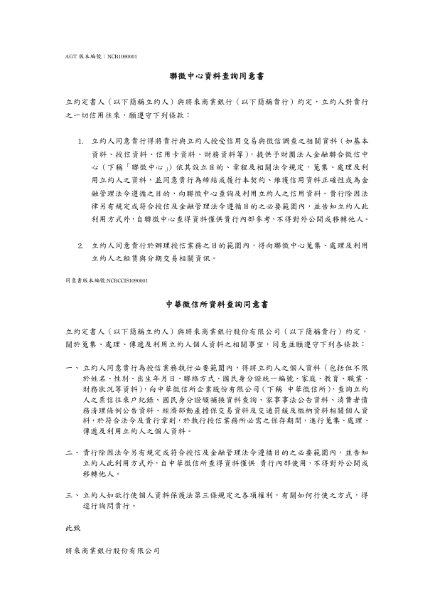
IBMB頁面增加客戶授權同意書_2
*備註：將來銀行同意書。
Notes:
位置換

Slide 16
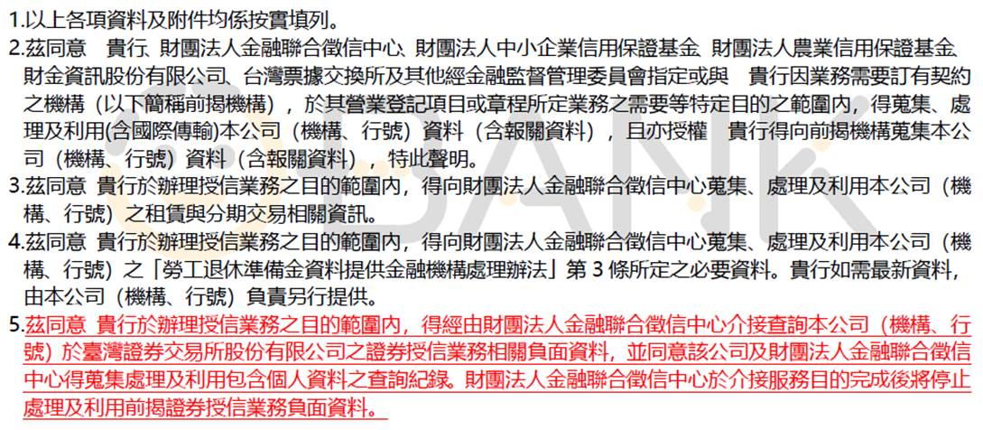
SME頁面增加客戶授權同意書_3
6. 茲同意 貴行於辦理授信業務之目的範圍內，得將本公司（機構、行號）提供予中華徵信所企業股份有限公司查詢票信來往紀錄、經濟部商業司公司登記/商業司商業登記、 國稅局財稅中心、經濟部全國動產擔保交易查詢、監理服務網罰單資料、蒐集、處理及利用之租賃與分期交易相關資訊。
*備註：將來銀行同意書。
Notes:
位置換

Slide 17
API範例
提供資訊:
公司帳號/人員帳號/人員密碼
(個人)身分證/姓名/生日/查詢項目/聯絡單號
(企業)統編/工廠名稱/查詢項目/聯絡單號
http://smart.ccis.com.tw/main/api_json?account=C0******&username=****&password=****&sn=S********&items=A01,C01,C06,E02&applyTWY=95&applyMM=3&applyDD=8&siteId=10001&applyReason=3&name=王小名&birthday=0851201&query_number=2023091902
*備註：將來銀行同意書。
Notes:
位置換

Slide 18
中華徵信所_提供網站
CCIS票信(A01)(ccis) 220
票交所退票(A02)(twnch)
票交所當週拒往(A03)(twnch_deny) 11
商業司(公司登記) (B01)(gcis) 67
商業司(商業登記) (B02) (gcis2) 12
財稅中心(B03)(etax) 10
勞保局(B04)( labor) 10
工業局(B05)(fidb) 21
國貿局(B06)(trade) 24
標案拒往(B07)(badvender) 18
電費(B08)( taipower) 10
水費(B09)(water) 6
勞保局勞退金(B10)(labor2) 9
醫事機構(B11) (mohw_bas) 16
戶政(C01)(ris) 5
家事事件(C03)(domestic) 8
消債事件(C04)(consu_debt) 6
查捕逃犯公告(C06) (npa) 4
技術士人才(C07) (cla) 5
醫事(C08) (mohw) 7
全國動產擔保(D01)(property) 33
中辦清冊(D07)(cto) 16
車籍(E01)( mvdvan) 9
罰單(E02)(mvdis) 14
法人及夫妻財產公告(F04) 12
全部約增加553個欄位
實際增加448個欄位
Notes:
13個

Slide 19
API規格
中華徵信所 API 相關規格如下：
User-Agent | 請求API | 網頁
重要個資加密（查詢號碼） | SHA256加密，鎖IP | -
權限管理 | SHA256加密，鎖IP | 帳號(人員AD)+密碼
使用期限 | 依照合約走期 | 依照合約走期
*備註：將來銀行同意書。
Notes:
位置換

Slide 20
合作資料變數及數量_中華徵信所
查詢/整合項目 | 欄位舉例說明 | 查詢必要資料
票信資料 | CCIS票信/票交所退票 | 個人身分證/統編
法人 | 商業司(公司/分公司登記)/商業司(商業登記)/財稅中心/勞保局/工業局/國貿局/標案拒往/勞退金/醫事機構 | 個人身分證/統編
個人 | 戶政 | 發證日期/發證地點/領補換類別
 | 家事事件/消債事件/查捕逃犯/技術士人才/醫事人員 | 完整姓名
動產資料 | 全國動產擔保 | 完整姓名
車籍資料 | 監理站罰單 | 民國生日(YYYMMDD)
個人
公司
註:
中華徵信所提供外網爬蟲内容為查詢當下資料，依法内部不可保留查詢資料，且查詢尚需客戶同意 授權，故無法進 行POC驗證。
查詢必要資料為各個網站所需

Slide 21
附件四、Gogolook數據 與 本行串接流程(既有)
本行自2021年至今與 Gogolook 合作採用之串接流程。
O-Bank
可能幫忙單位
(1)客戶同意資料查詢
並通過報價
IBMB
客戶查詢聯徵同意條款頁面，增加同意查詢whoscall風險資料條款區塊
申貸客戶
IBMB
資料發查
已加密過後的手機號碼透過API方式向Whoscall發查(POC時的加密方式為sha256)
ELOAN
(2)向Whoscall發查
ELOAN & DW
資料介接
將WHOSCALL資料介接回本行
Whoscall
徵審決策
(3)資料界接
(4)查詢Log報表/
Log刪除/
查詢log不做他用
Notes:
源 WHOSCALL 專案_資安與IT需求討論v1

Slide 22
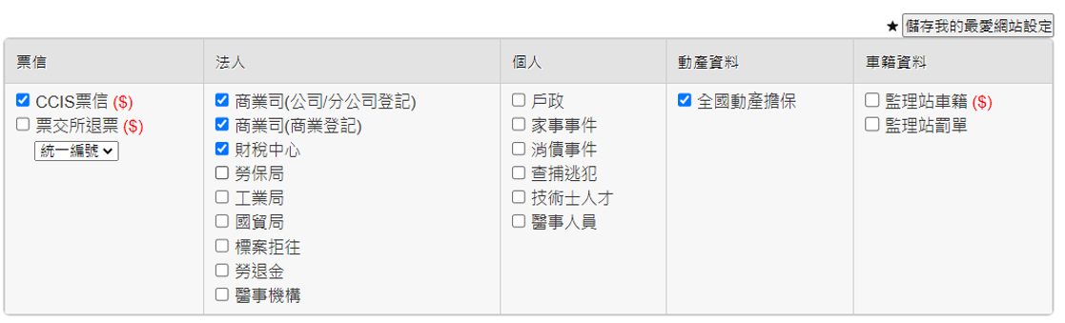
附件七_1、中華徵所數據 Mr.check畫面-Web
提供資訊
Notes:
位置換

Slide 23
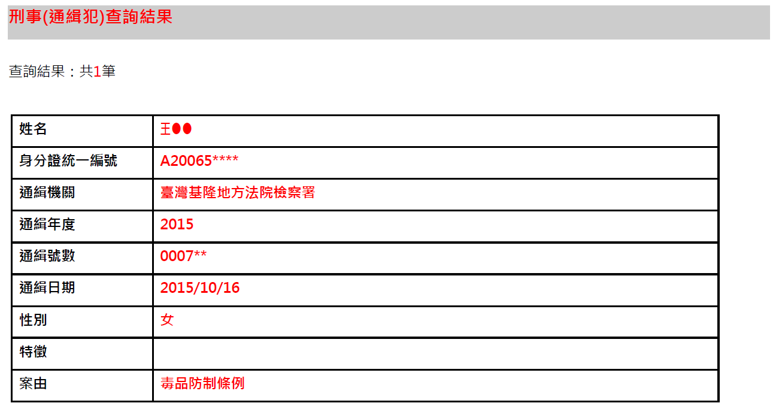
附件七_2、中華徵信所Web畫面-刑事(通緝犯)
提供畫面
Notes:
位置換

Slide 24
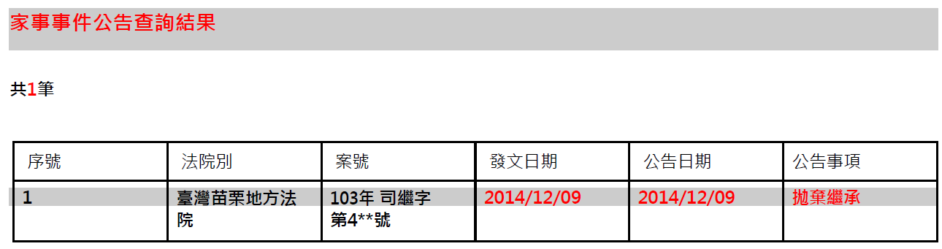
附件七_3、中華徵信所Web畫面-家事事件
提供畫面
Notes:
位置換

Slide 25
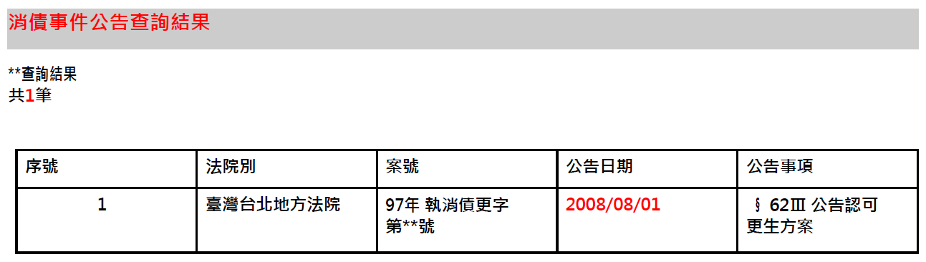
附件七_4、中華徵信所Web畫面-消債事件
提供畫面
Notes:
位置換

Slide 26
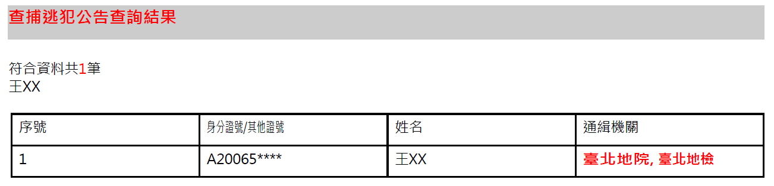
附件七_5、中華徵信所Web畫面-查捕逃犯
提供畫面
Notes:
位置換

Slide 27
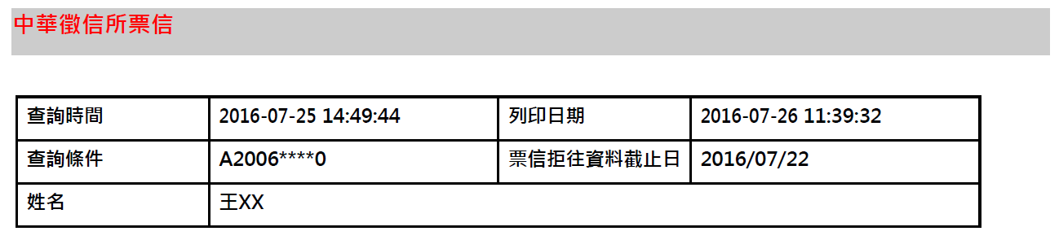
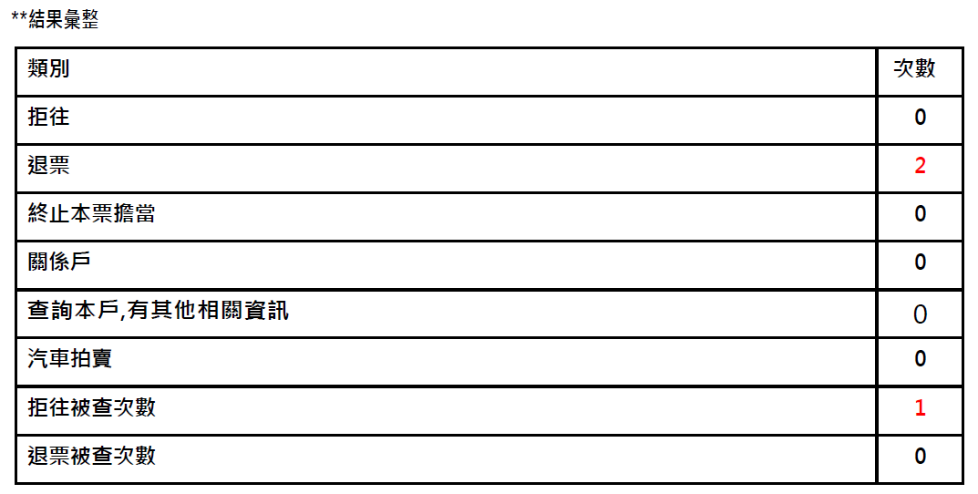
附件七_6、中華徵信所Web畫面-CCIS票信
提供畫面
Notes:
位置換

Slide 28
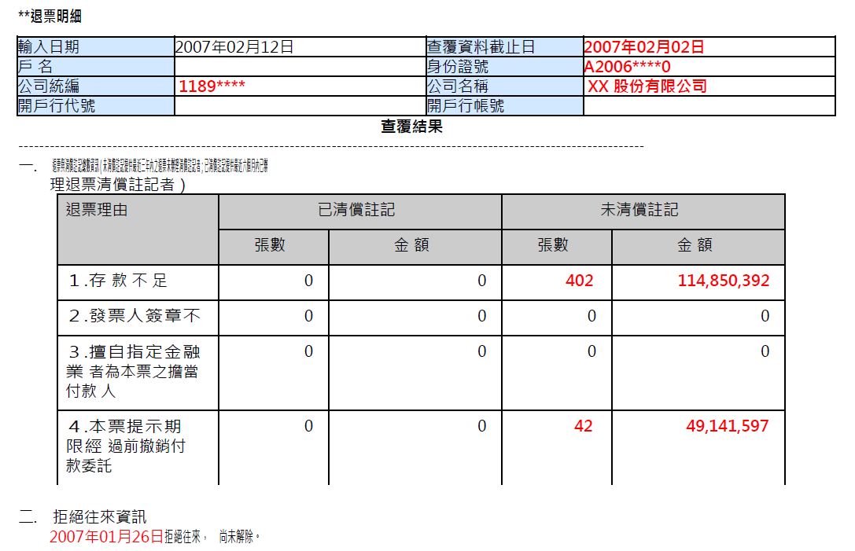
附件七_7、中華徵信所Web畫面-CCIS票信
提供畫面
Notes:
位置換

Slide 29
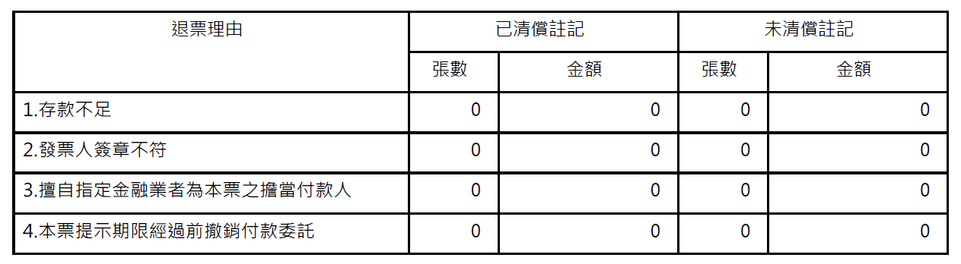
附件七_8、中華徵信所Web畫面-退票資料
提供畫面
Notes:
資料來源:台灣票據交換所

Slide 30
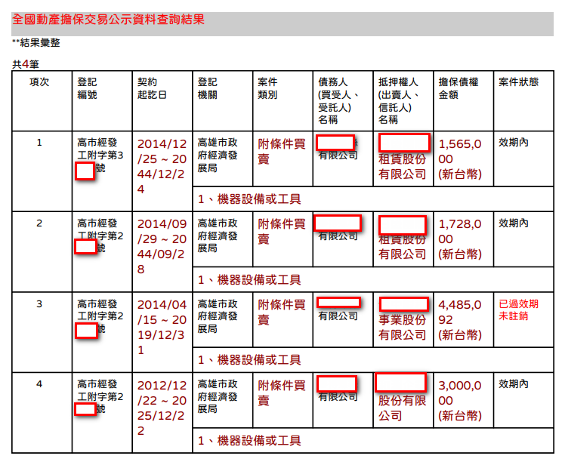
附件七_9、中華徵信所Web畫面-全國動產擔保

Slide 31
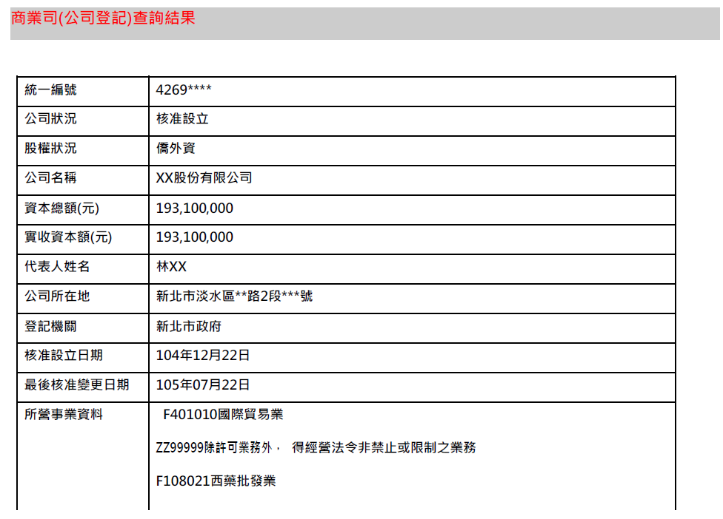
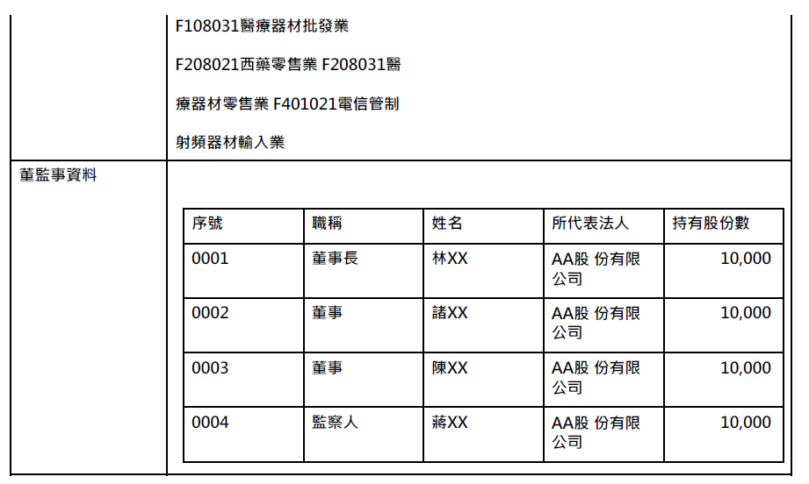
附件七_10、中華徵信所Web畫面-商業司(公司登記)

Slide 32
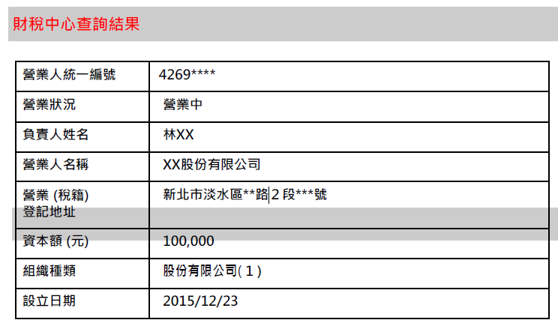
附件七_11、中華徵信所Web畫面-財政中心

Slide 33
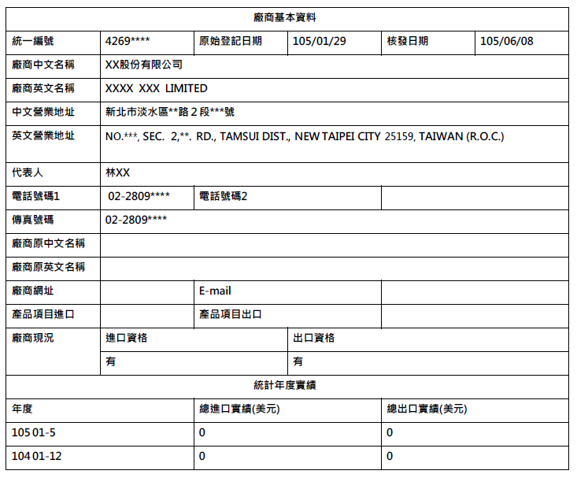
附件七_12、中華徵信所Web畫面-國貿局

Slide 34
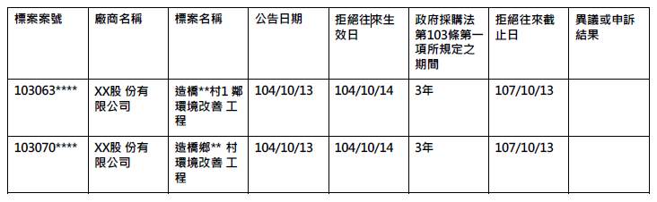
附件七_13、中華徵信所Web畫面-標案拒往查詢

Slide 35
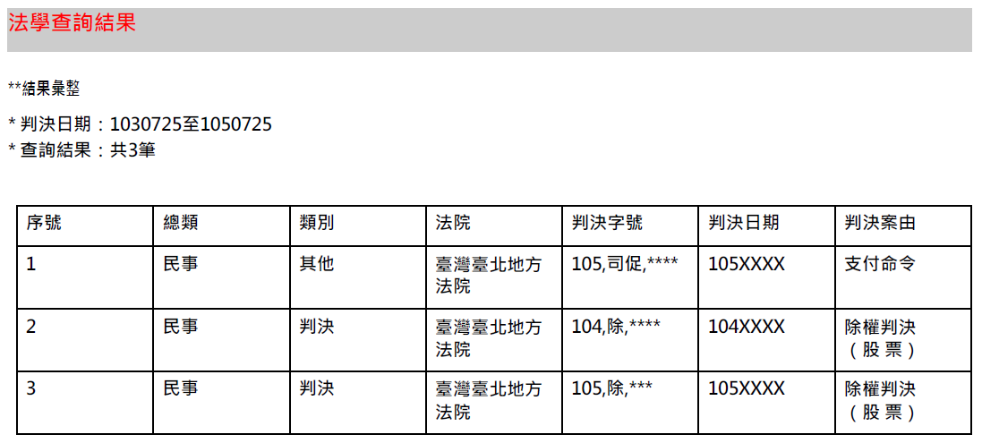
附件七_14 、中華徵信所Web畫面-法學查詢

